Slide 1


Les parcours et la formation à Subatech
Frédéric Yermia
(Maître de Conférences Nantes Université)

Slide 2

Sommaire
Le laboratoire Subatech, la formation adossée à la Recherche fondamentale et appliquée
Les formations à l’UFR Sciences et Techniques de Nantes Université
Les formations au sein de l’IMT Atlantique
La vulgarisation scientifique
Conclusion

Slide 3
1 / SUBATECH sources et ressources pour la formation et de l’enseignement

Slide 4

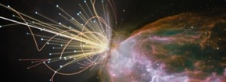



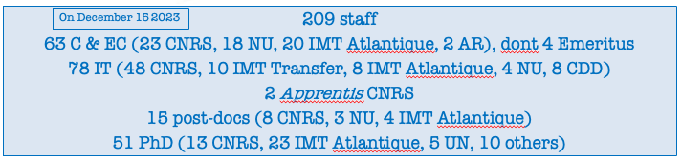
Subatech et son écosystème de l’enseignement supérieur et de la recherche
IMT Transfert
Pôle Sciences et Technologie
IN2P3
UFR Sciences et Techniques
DR17
UMR 6457 (since 1994)
INC
Directeur: G. Martinez

Slide 5
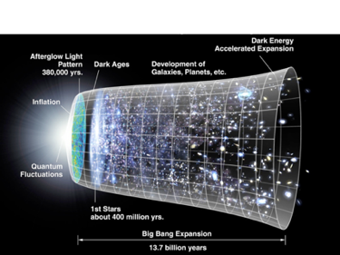
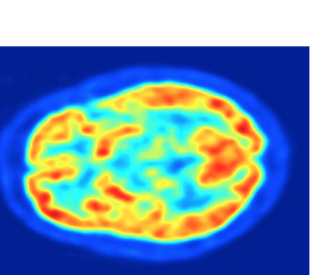
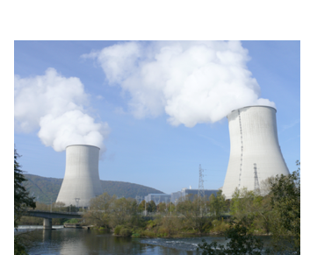
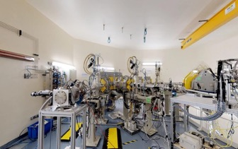
Les axes de Recherche à Subatech
Les deux infinis
Astrophysique, Cosmologie, Physique des Neutrinos,
Physique du Plasma de Quark et Gluons au LHC , Physique Nucléaire, Physique théorique, Recherche de Matière Noire
Production de connaissances, de savoirs, savoir faire…
Symbiose entre des chercheurs et des enseignants chercheurs
Ouverture à l’international, sur l’innovation, les nouvelles technologies
Formation par l’accueil de stagiaires (NU, IMT)
Nucléaire pour la Santé
R&D pour TEP innovantes (XEMIS2, LPET)
FlashMod pour l'irradiation et dosimétrie du petit animal
Production de radionucléides
➔ Collaboration Arronax, ICO, CRCINA, CHU of Nantes.
Nucléaire pour l'Énergie et l'Environnement
“Chaire Industrielle” “Stockage” (ANDRA, EDF, ORANO)
Projects around ZATU (CNRS, OSUNA)
EU EURAD and PREDIS
LabCom “Tesmarac” (Triskem)
Collaborations IRSN
Simulations of nuclear reactor and nuclear data (NA)2STARS, E-Shape.)
Scenario électronucléaires (CLASS, CINEASTE). En inter-disciplanarité avec la sociologie et l’économie
Projet Européen AntiMatter-OTECH avec EDF (monitorage de réacteurs avec les neutrinos)
Technologies associées
Informatique pour la recherche
Technologies de détection : LiquidO, Damic-M, XeLab, R2D2.
Techniques en radiochimie. Mesure de la radioactivité (SMART).
Analyse des faisceaux d'ion

Slide 6
2 / L’UFR Sciences et Tecniques

Slide 7


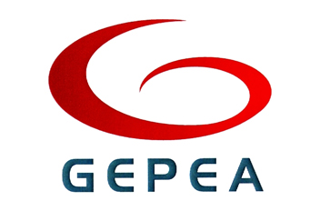




Le Département de Physique
70 Enseignants-Chercheurs, Professeurs Agrégés du département de Physique développent des activités de recherche dans l’un de ces 7 laboratoires :
Des liens très forts avec l'Industrie
~130 Ingénieurs, chercheurs, cadres en provenance de l’industrie
qui contribuent à la formation. (Principalement en Master)
Directeur du département de Physique: O. Ravel
Orano, SPIE, Bouygue, Eiffage, Colas, Vinci, Armor , QOS Energy, CEA, Daher
Systovi, QUENEA Énergies renouvelable, EDF, ENGIE, Blue solution , Solvionic, Eiffage,
Nantes métropole, Syscom ,Helios Strategia, WPD Energie, ORANGE, Valéo, Renault, Airbus
STX, General Electric, Alsthom, SPIE ouest centre, Tronico, UBAT Contrôle, STMicro…..

Slide 8
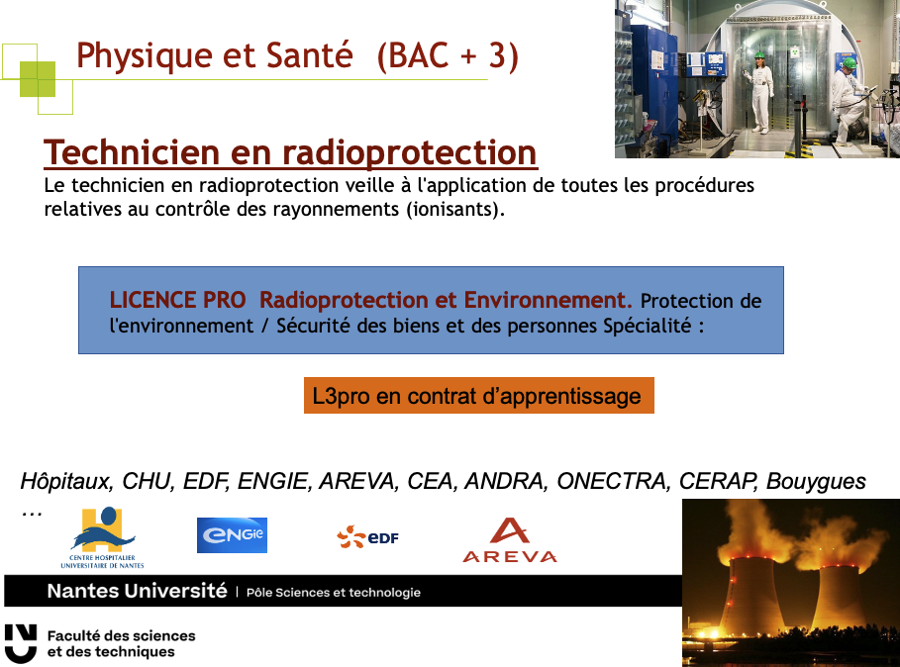
Premier cycle (Licence professionnelle)
Nos universitaires peuvent intervenir en:
Licences générales (Physique, chimie…)
RADIOPROTECTION & ENVIRONNEMENT
Formation en contrat d’apprentissage
(Responsable: un EC de Subatech, A.Rahmani)

Slide 9
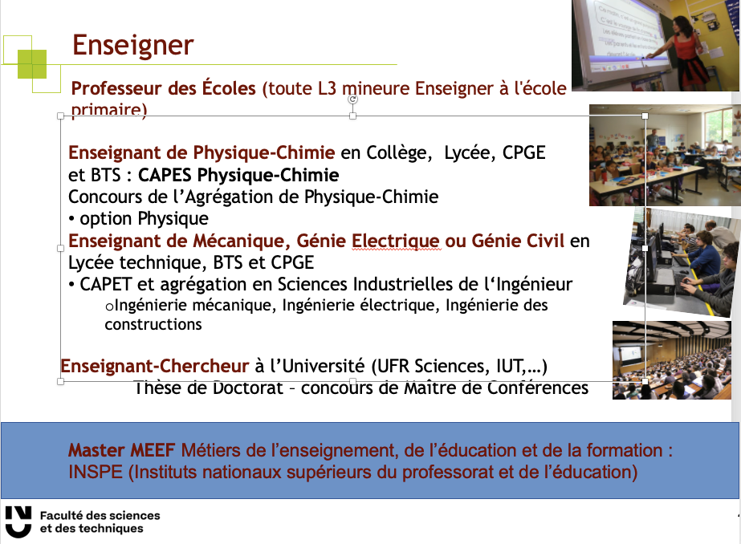
Master MEEF Métiers de l’enseignement, de l’éducation et de la formation
INSPE (Instituts nationaux supérieurs du professorat et de l’éducation)
Nos universitaires peuvent intervenir en:
Physique, Chimie

Slide 10
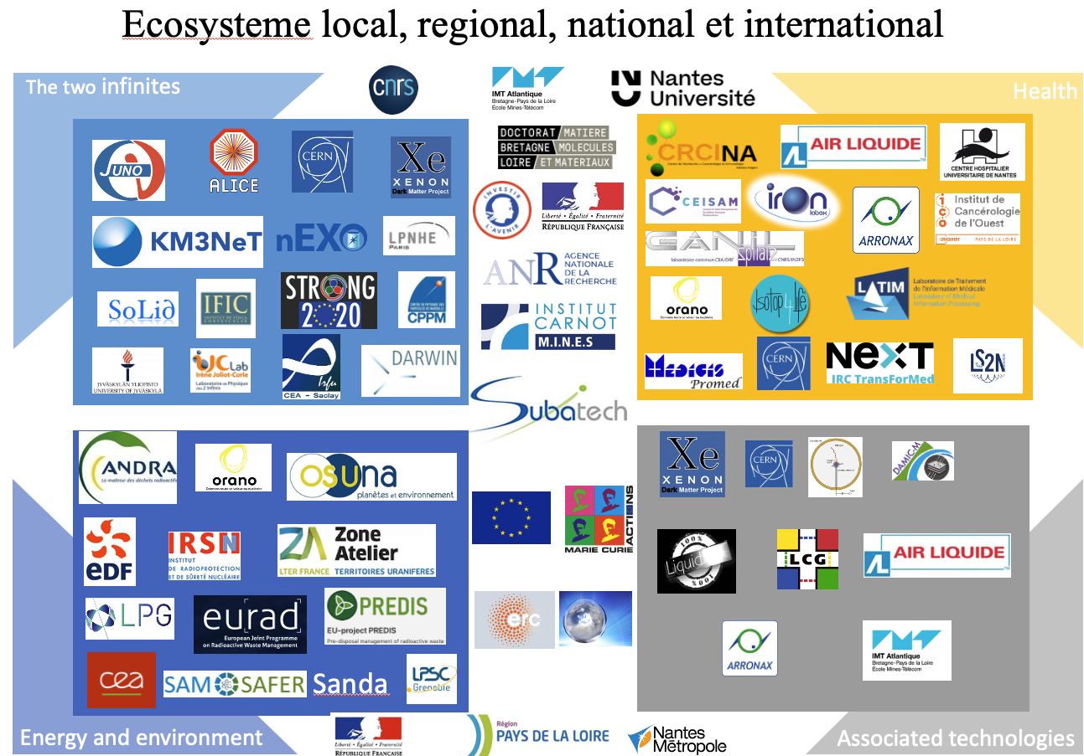
Master PFA, Physique Fondamentale et Applications
Trois co-habilitations:
CNRS, IMT Atlantique, Nantes Université
Adossé à Subatech (tou.te.s les responsables sont de Subatech)
Construit par les équipes pédagogiques de Subatech
Trois parcours:
  Rayonnements Ionisants et Applications Médicales
  Démantèlement et Modélisation Nucléaire
  Recherche en Physique Subatomique

Slide 11
Organigramme du Master PFA
M1 PFA
Physique Fondamentale et Applications
RESPONSABLE : Muriel FALLOT
M2 PFA
Analyse, Molécules, Matériaux, Médicaments
Formation initiale ou en alternance
Trois parcours possibles
RIA:
Rayonnements Ionisants et Applications Médicales
DMN:
Démantèlement et Modélisation Nucléaire
RPS :
Recherche en Physique Subatomique
RESPONSABLE :
Sandrine HUCLIER
RESPONSABLES :
Muriel FALLOT
(Sandrine HUCLIER)
RESPONSABLE :
Frederic YERMIA
Responsable de la mention de Master Physique Fondamentale et Applications : Muriel Fallot

Slide 12
Structuration de l’année de M1

Slide 13
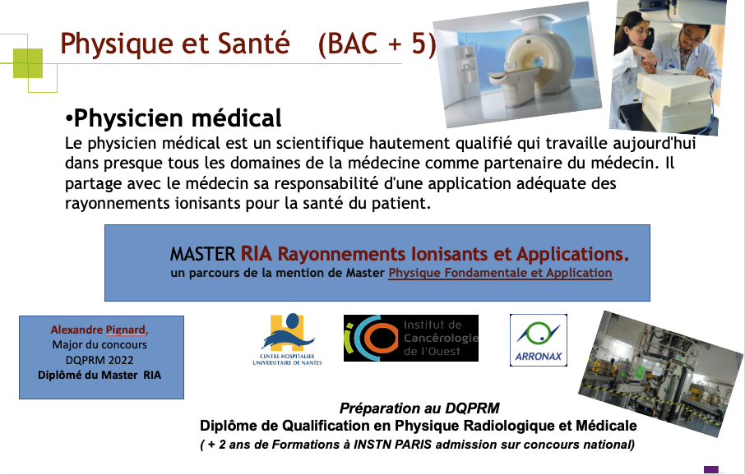
Physique et Santé: Parcours RIA, Rayonnements Ionisants et Applications
Année M2

Slide 14
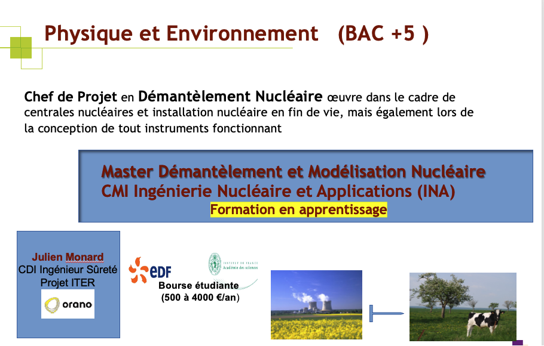
Physique et Environnement: Parcours DMN, Démantèlement et Modélisation Nucléaire
Année M2

Slide 15
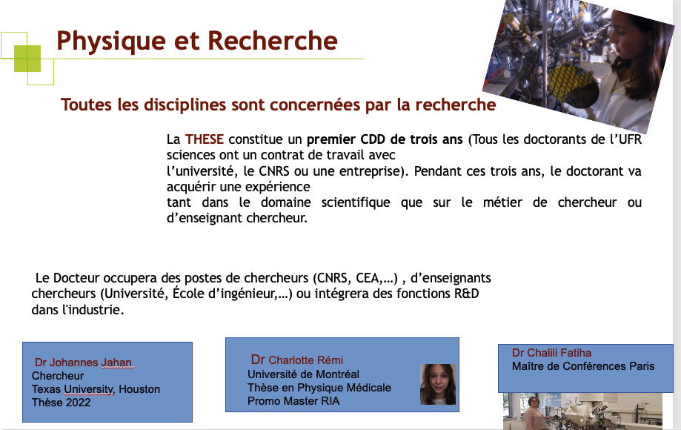
Physique fondamentale: Parcours Recherche en Physique Subatomique
Année M2

Slide 16
3 / L’IMT Atlantique

Slide 17
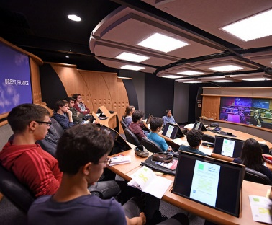
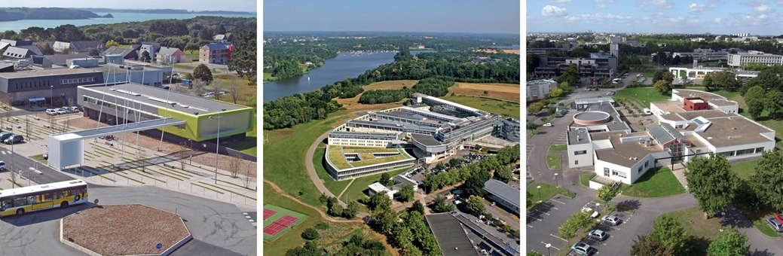
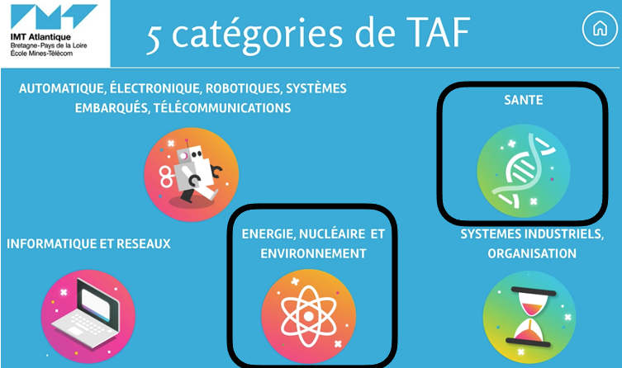
Formation ingénieur généraliste
Sept. 2018 – Démarrage de la nouvelle formation IMT Atlantique
Une formation construite sur une démarche par compétences
Présente sur 3 campus
Interventions de nos EC:
      A1 tronc commun
      2 TAF (Thématique d’ApproFondissement) distinctes en 2ème et 3ème année
      Subatech intervient dans la TAF DEMIN (Développement Et Management des Installations Nucléaires. (Responsables : J. Champion, N. Thiolliere) et dans des Masters internationaux
      (Nuclear enginering..)
Directeur IMT Atlantique Nantes: C. Lerouge
Brest Nantes Rennes

Slide 18
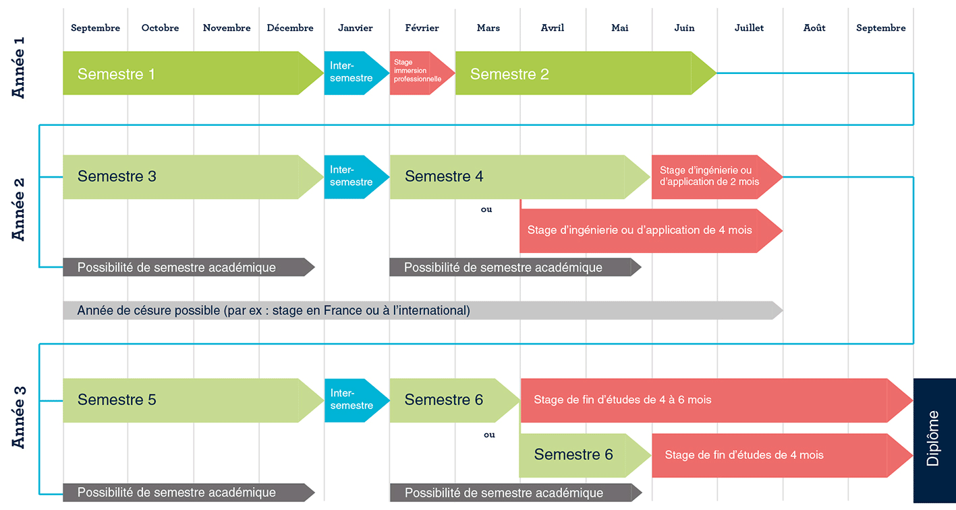
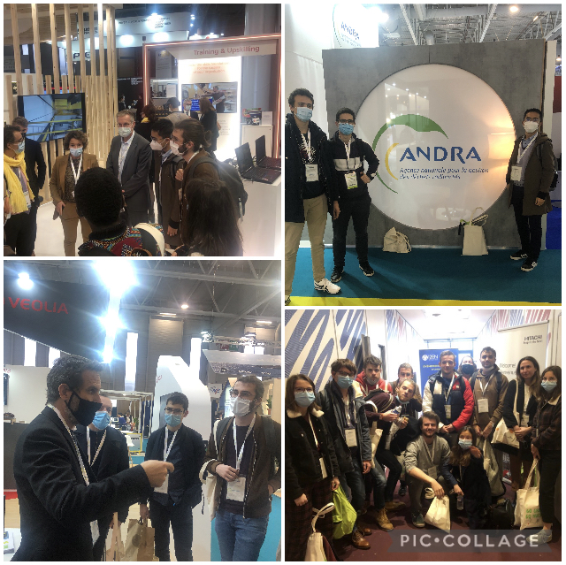
La TAF DEMIN (Développement Et Management des Installations Nucléaires)
Programme pédagogique
A, B, C, D et E
F, G et H
4 UE cœurs
UE Physique Nucléaire (UE A)
UE Cycle du combustible (UE B)
UE Fonctionnement des réacteurs nucléaires (UE C)
UE Radioprotection (UE G)
2 UE « électives » spécifiques de la TAF
UE Modélisation Monte Carlo en physique nucléaire (UE H)
UE Gestion de projets complexes dans la filière nucléaire (UE F)
2 UE libres
UE Economie de l’énergie (UE D) UE Gestion et stockage des déchets (UE E)
Autres UE D UE Fusion, Gen IV, Propulsion (UE E)
UE Radioisotopes et médecine nucléaire (UE E)

Slide 19
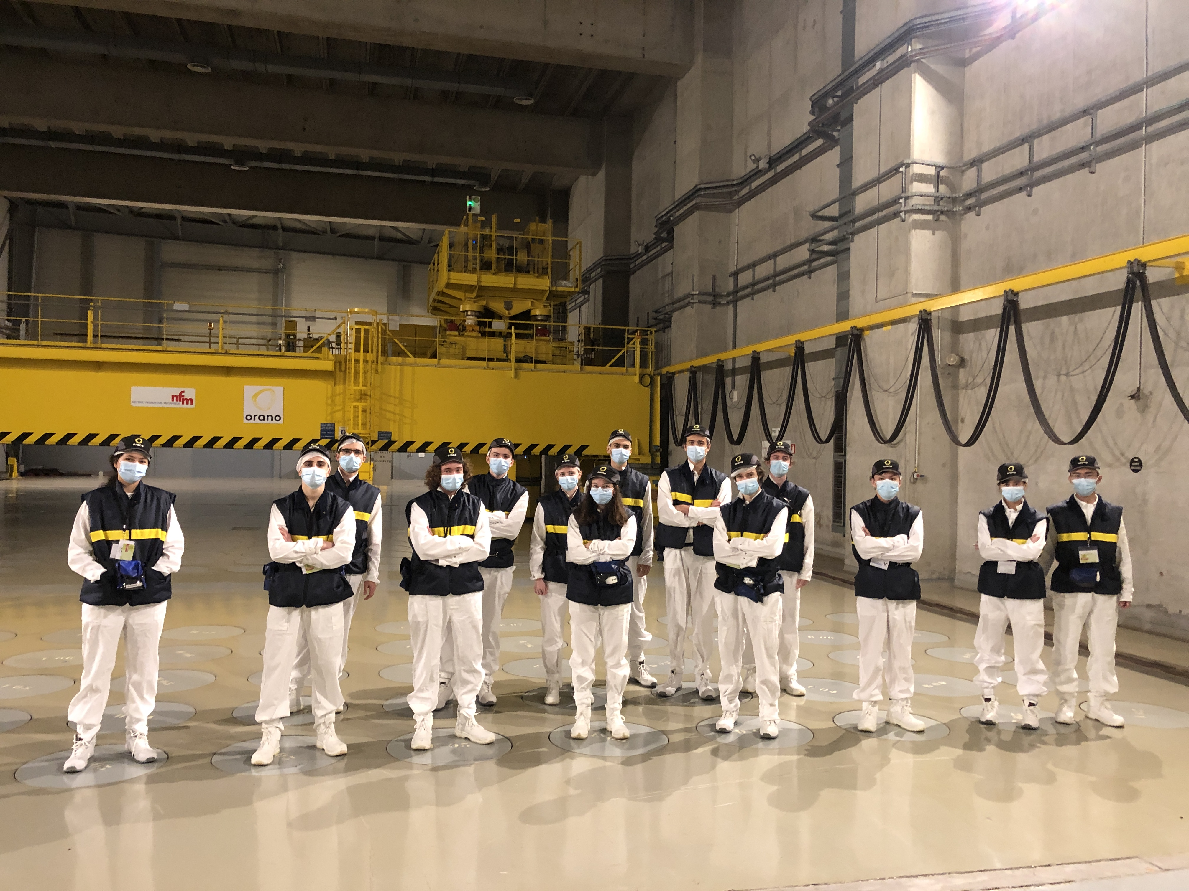
La TAF DEMIN*
Programme pédagogique
A, B, C, D et E
F, G et H
UE Sureté
UE Facteurs Humains et Organisationnels de la sûreté
4 UE électives
Coloration « Technologies des réacteurs et cycle du combustible» RCB
UE Neutronique
UE Thermohydraulique
UE Fonctionnement des réacteurs en mode accidentel
UE Matériaux
Coloration « Recherche, développement en instrumentation » RDI
UE Instrumentation et détection de particules
UE Etude et simulation de la détection des rayonnements ionisants
UE Défis technologiques pour la recherche et l’industrie
UE Outils numériques pour la conception d'instruments
UE Economie de l’énergie (UE D) UE Gestion et stockage des déchets (UE E)
UE Démantèlement (UE D) UE Fusion, Gen IV, Propulsion (UE E)
Autres UE D UE Radioisotopes et médecine nucléaire (UE E)
2 UE libres

Slide 20























Généralités sur les TAF DEMIN et DEMIN*
Les débouchés professionnels
Filière énergie, santé, militaire.
Consultant dans le domaine énergétique,
Gestion des mégaprojets dans le domaine énergétique
Chargé d’affaire
PMO
Ingénieur radioprotection,
Ingénieur instrumentation
Ingénieur conduite, ingénieur d’exploitation,
Ingénieur maintenance,
Ingénieur sûreté,
Ingénieur neutronicien/physique des réacteurs,
Ingénieur en thermohydraulique,
Ingénieur démantèlement,
Ingénieur radioécologie, environnement, gestion des déchets,….
Chef d’entreprise
Thésard, Chercheur.
2021: Ingénieur études sûreté nucléaire: Maeliss GUIBERT
2018: Equipier Fonctions Transverses: Sacha CHRISTIN
2017: - Responsable système: Baptiste LALY
- Ingénieur Sûreté Nucléaire: Margaux PILATUS-KOLATA

Slide 21
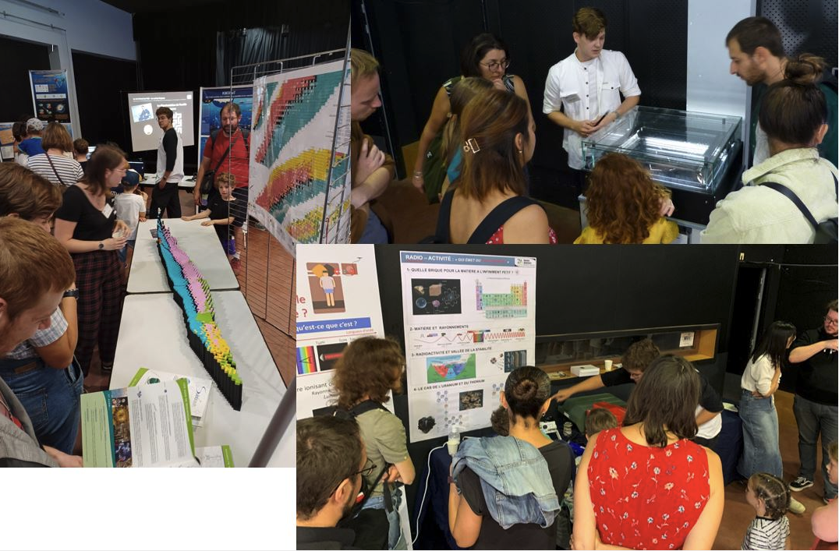
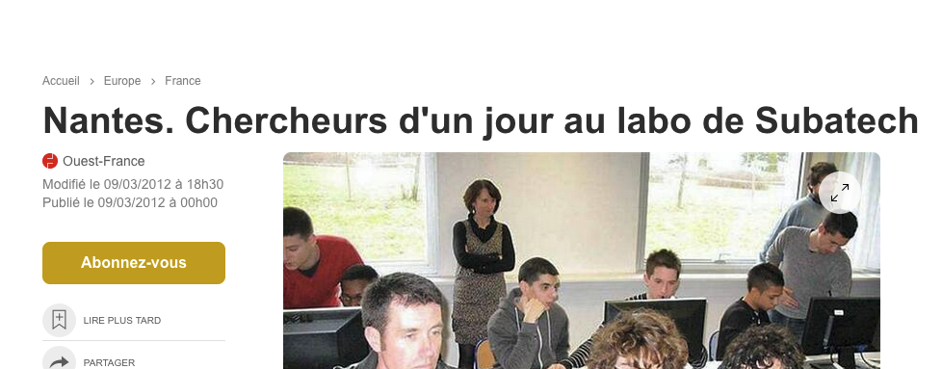
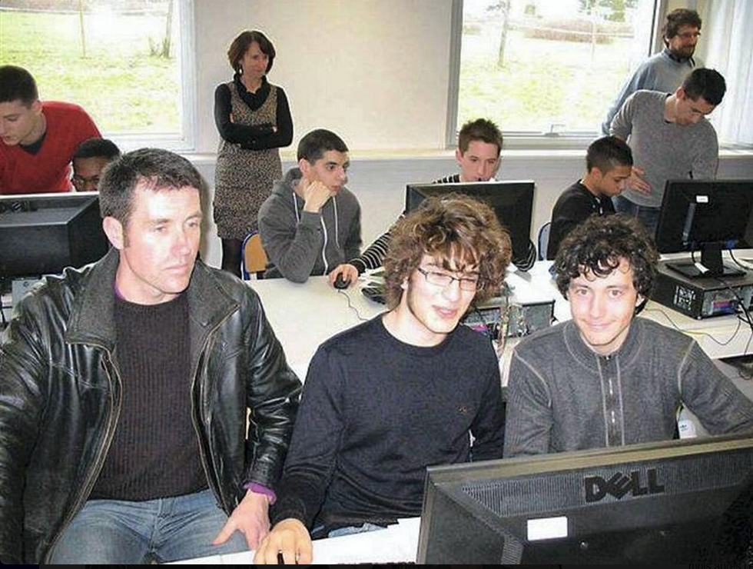
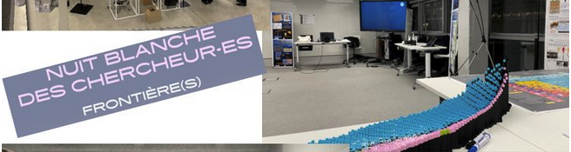

Vulgarisation scientifique et intervention vers des jeunes publics
Fête de la Science (tout public)
Nuit blanche des chercheurs (tout public)
Master Classes du CERN (Terminales)
Stage découverte (troisièmes)
Intervention dans des lycées de la région

Slide 22
Conclusion
Le Sens de la Recherche : Le laboratoire Subatech ne se contente pas uniquement de produire de nouvelles connaissances et d'innover, mais trouve également sa raison d'être dans la transmission de ces acquis.
Collaboration Étroite avec les Institutions : En entretenant une collaboration étroite avec des institutions telles que les Instituts de recherche, les établissements d'enseignement supérieur nationaux ou internationaux, et l'Éducation Nationale, le laboratoire Subatech bénéficie de partenariats dynamiques et mutuellement enrichissant.
Rayonnement et Engagement : Le laboratoire ne se limite pas à son espace physique, mais aspire à rayonner en s'adressant particulièrement aux jeunes publics. Cette interaction vise à partager ses connaissances, inspirer les générations futures, et contribuer activement à l'avancement de la recherche scientifique et technologique en France.

Slide 23





Merci de votre attention.
#AnnéePhysique
anneedelaphysique.cnrs.fr

Slide 24
4 / Backup

Slide 25
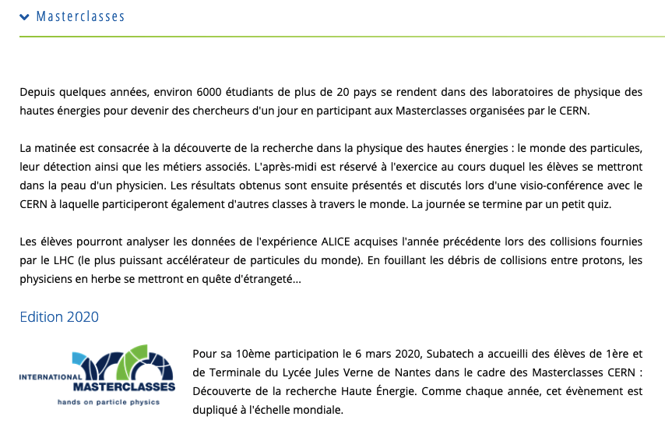

Slide 26
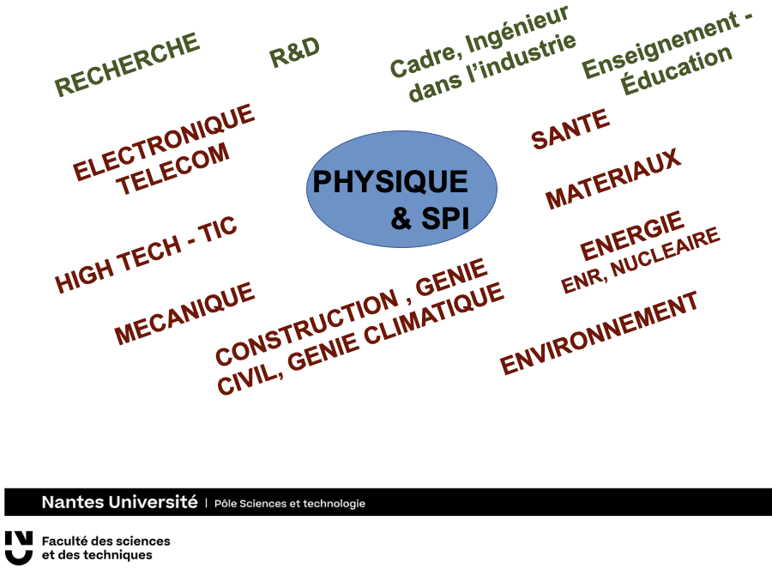
Premier cycle (Licences générales)
Nos universitaires peuvent intervenir en:
Licence mention Physique
Licence mention Chimie
Licence Sciences pour l'ingénieur
Accueil de stagiaires L3, M1, M2 (toute tutelle)

Slide 27
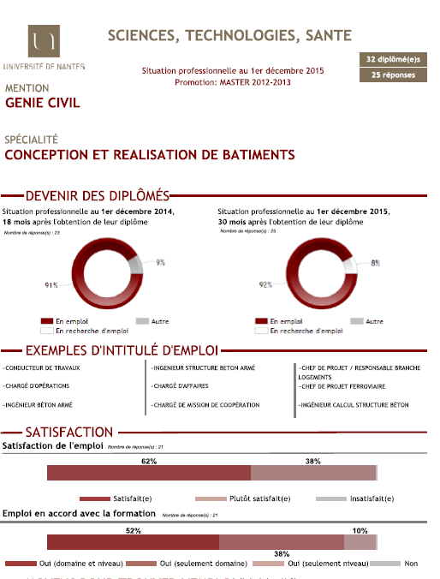
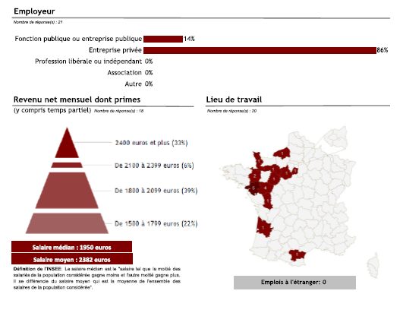
Devenir des étudiants
http://www.univ-nantes.fr/le-devenir-de-nos-diplomes/enquete-master/
Consulter les enquêtes formation par formation :

Slide 28
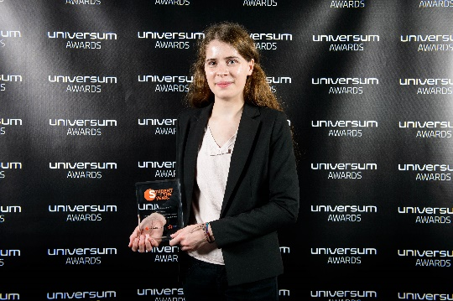
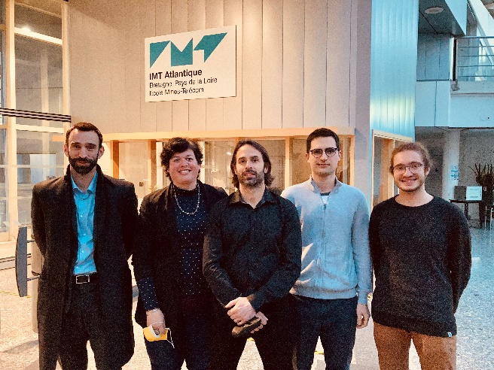
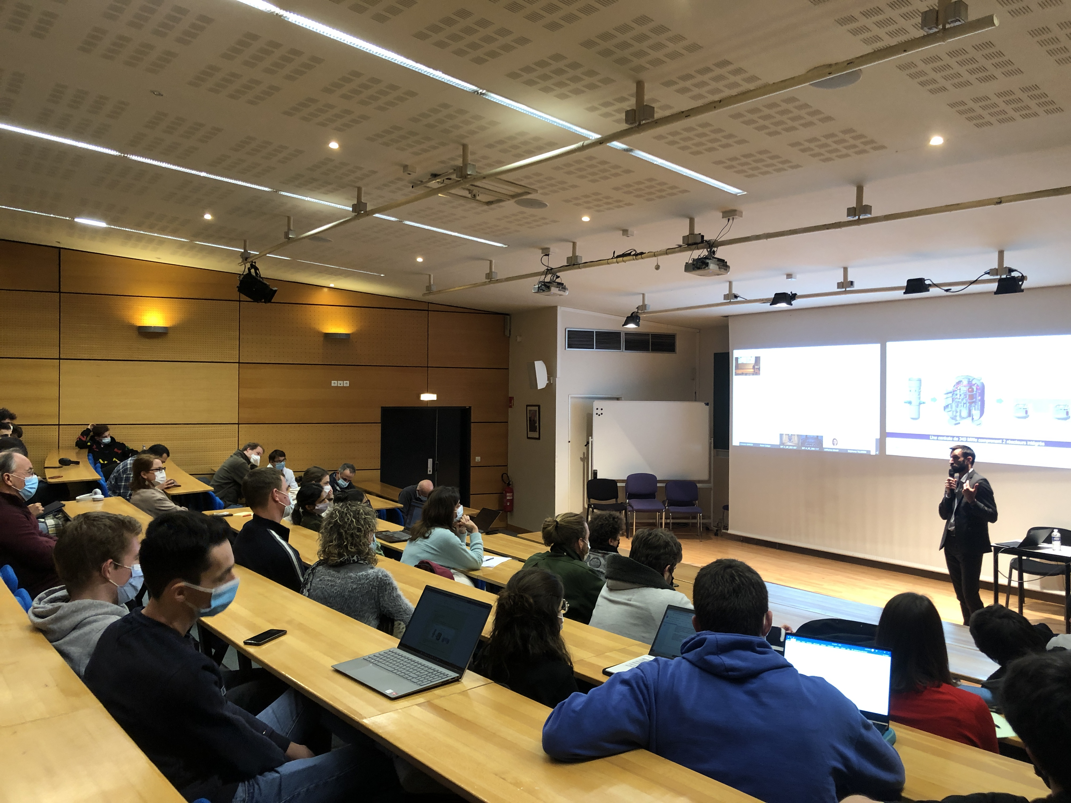
La filière nucléaire et la formation
Partenariat avec les grands acteurs de la filière nucléaire dans la formation ingénieur:
avec des interventions dans le programme pédagogique: dans les UE de radioprotection, fonctionnement des réacteurs, gestion des déchets, thermohydraulique….
À travers des visites de sites et des exercices sur terrain: exercice de simulation à Civaux, visite de la centrale EDF de Chinon, visite de Orano la Hague, visite au CSA et Cires de l’ANDRA.
Accueil des étudiants pour leurs projets de fin d’étude.
Un réseau d’ancien dynamique.
Laura Perron Promo 2017
Etudiante de l’année EDF 2017

Slide 29
Partenariats académiques

